Slide 1
ГОСУДАРСТВЕННАЯ ИНФОРМАЦИОННАЯ СИСТЕМА ЖИЛИЩНО-КОММУНАЛЬНОГО ХОЗЯЙСТВА (ГИС ЖКХ)
Государственный комитет Республики Карелия по строительному, жилищному и дорожному надзору
назначение преимущества

Slide 2
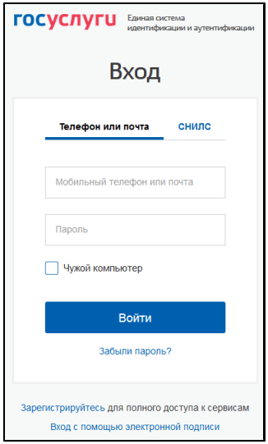
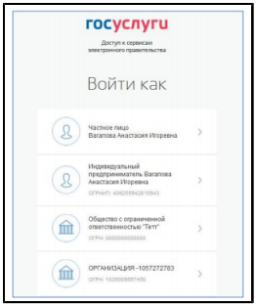
Государственный комитет Республики Карелия по строительному, жилищному и дорожному надзору
АВТОРИЗАЦИЯ В ГИС ЖКХ
https://dom.gosuslugi.ru

Slide 3
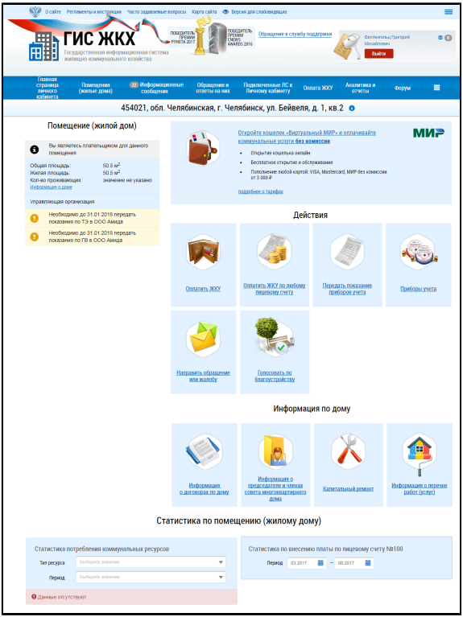
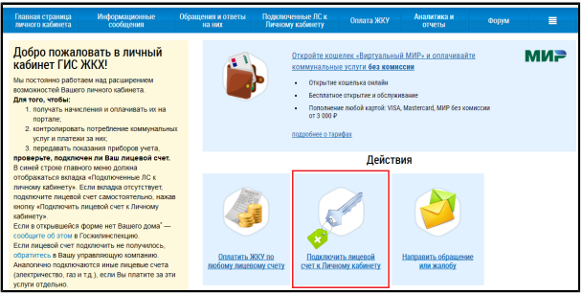
Государственный комитет Республики Карелия по строительному, жилищному и дорожному надзору
ГЛАВНАЯ СТРАНИЦА ЛИЧНОГО КАБИНЕТА ГИС ЖКХ
ПОДКЛЮЧЕНИЕ ЛИЦЕВОГО СЧЕТА К ЛИЧНОМУ КАБИНЕТУ ГИС ЖКХ

Slide 4
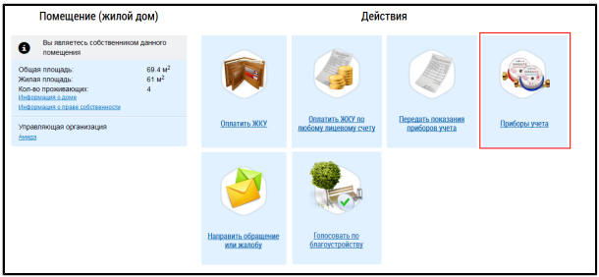
Государственный комитет Республики Карелия по строительному, жилищному и дорожному надзору
РАБОТА С ПРИБОРАМИ УЧЕТА В ГИС ЖКХ

Slide 5
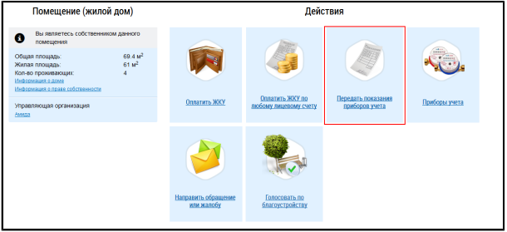
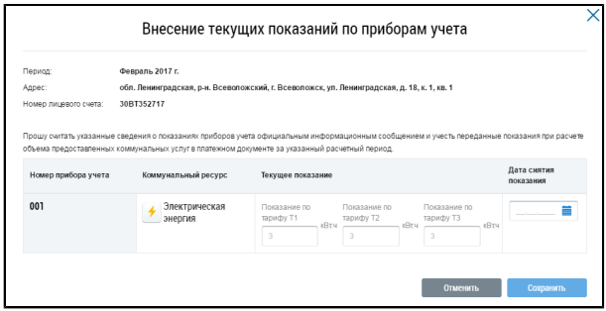
Государственный комитет Республики Карелия по строительному, жилищному и дорожному надзору
ПЕРЕДАЧА ПОКАЗАНИЙ ПРИБОРОВ УЧЕТА В
ГИС ЖКХ

Slide 6
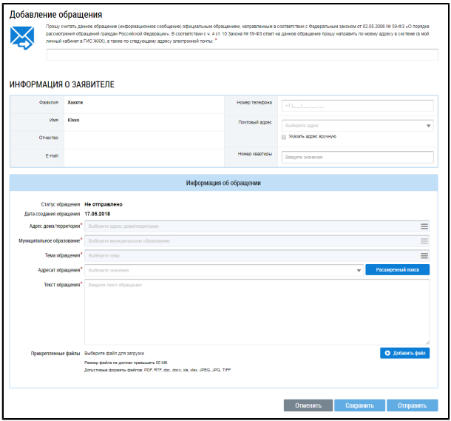
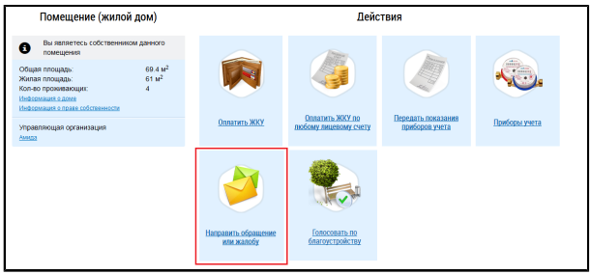
Государственный комитет Республики Карелия по строительному, жилищному и дорожному надзору
ОТПРАВЛЕНИЕ ОБРАЩЕНИЙ В ГИС ЖКХ

Slide 7
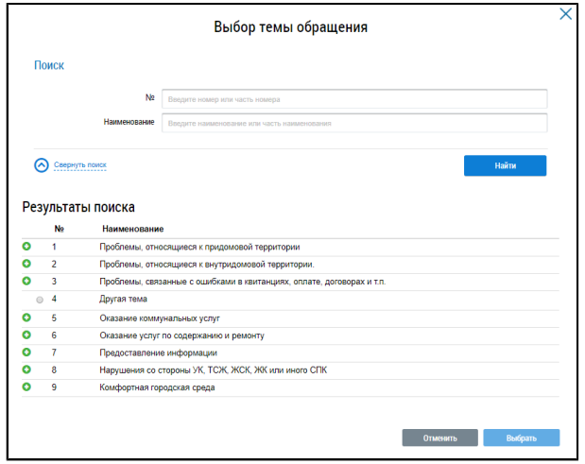
Государственный комитет Республики Карелия по строительному, жилищному и дорожному надзору
ВЫБОР ТЕМЫ ОБРАЩЕНИЯ В ГИС ЖКХ

Slide 8
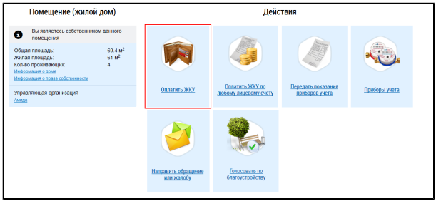
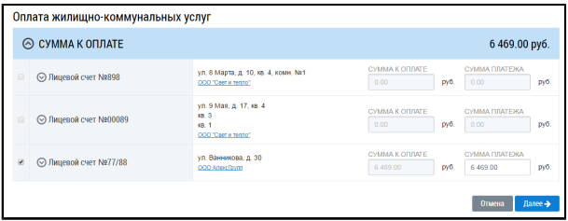
Государственный комитет Республики Карелия по строительному, жилищному и дорожному надзору
ОПЛАТА ЖКУ В ГИС ЖКХ

Slide 9
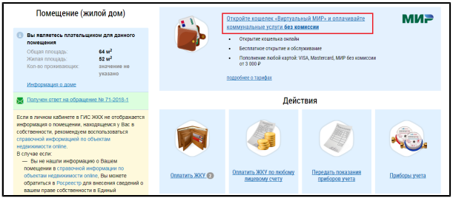
Государственный комитет Республики Карелия по строительному, жилищному и дорожному надзору
ВАРИАНТЫ ОПЛАТЫ ЗА ЖКУ В ГИС ЖКХ

Slide 10
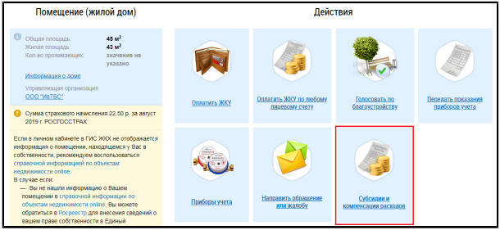
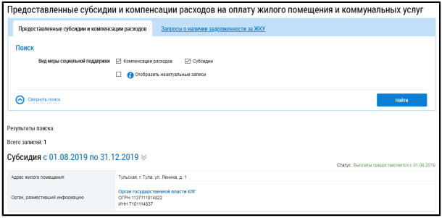
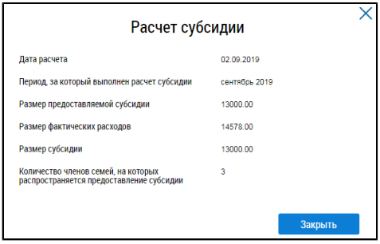
Государственный комитет Республики Карелия по строительному, жилищному и дорожному надзору
СУБСИДИИ И КОМПЕНСАЦИИ РАСХОДОВ В ГИС ЖКХ

Slide 11
Государственный комитет Республики Карелия по строительному, жилищному и дорожному надзору
ЗАПРОСЫ О НАЛИЧИИ ПРОСУЖЕННОЙ ЗАДОЛЖЕННОСТИ ЗА ЖКУ В ГИС ЖКХ

Slide 12
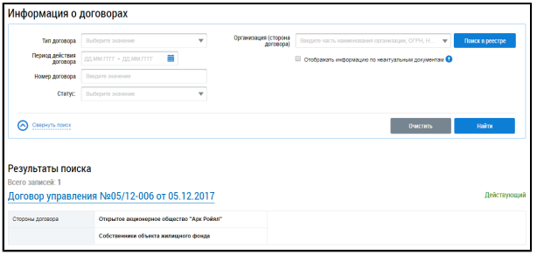
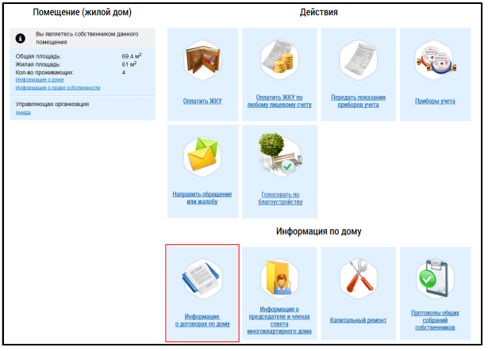
Государственный комитет Республики Карелия по строительному, жилищному и дорожному надзору
ИНФОРМАЦИЯ О ДОГОВОРАХ ПО ДОМУ В ГИС ЖКХ

Slide 13
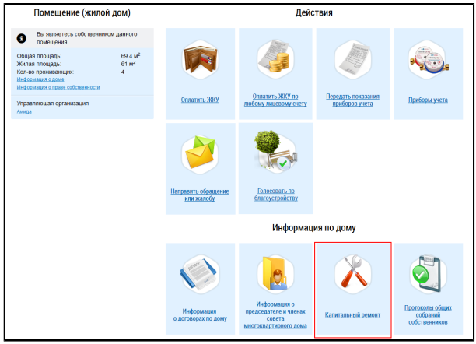
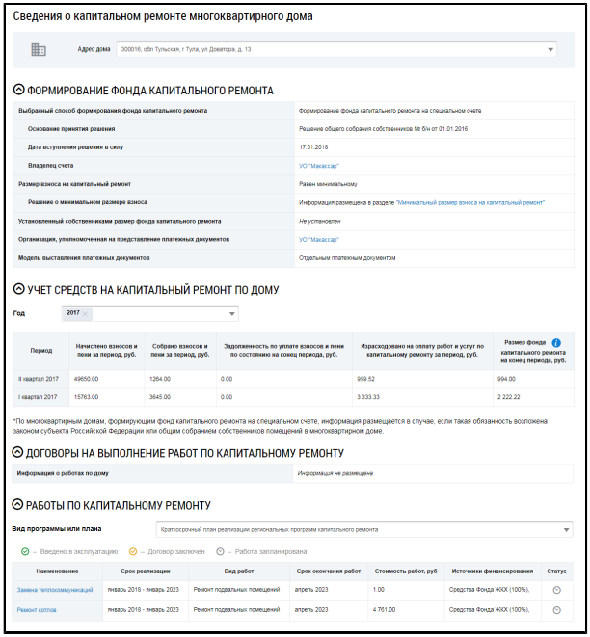
Государственный комитет Республики Карелия по строительному, жилищному и дорожному надзору
КАПИТАЛЬНЫЙ РЕМОНТ В ГИС ЖКХ

Slide 14
Государственный комитет Республики Карелия по строительному, жилищному и дорожному надзору
МОБИЛЬНОЕ ПРИЛОЖЕНИЕ
ГОСУДАРСТВЕННОЙ ИНФОРМАЦИОННОЙ СИСТЕМЫ ЖИЛИЩНО-КОММУНАЛЬНОГО ХОЗЯЙСТВА (ГИС ЖКХ)
удобство функциональность

Slide 15
Государственный комитет Республики Карелия по строительному, жилищному и дорожному надзору
МОБИЛЬНОЕ ПРИЛОЖЕНИЕ ГИС ЖКХ
Просмотр платежных документов
Просмотр детализации начислений
Просмотр информации о лицевом счете
Внесение показаний по индивидуальным приборам учета
Просмотр истории показаний приборов учета
Просмотр истории поверок приборов учета
Оплата ЖКУ
Просмотр списка обращений
Отправка обращений различным организациям и органам власти
Просмотр ответов по обращению
Голосование по вопросам повестки общих собраний собственников помещений
Просмотр результатов голосований общих собраний собственников помещений
Просмотр статистики начислений и потребления
Просмотр информации об обслуживающей организации

Slide 16
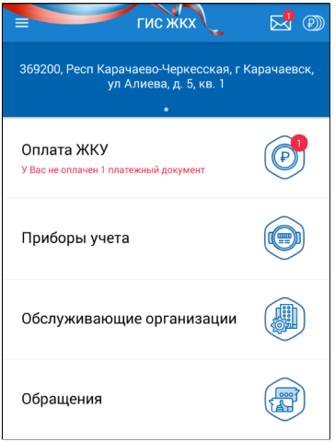
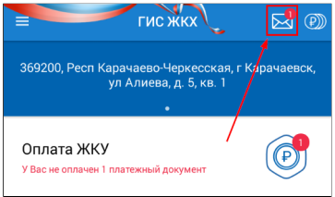
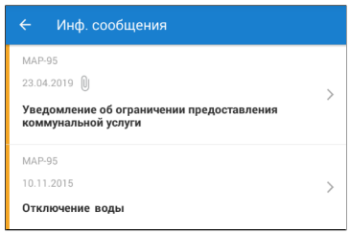
Государственный комитет Республики Карелия по строительному, жилищному и дорожному надзору
ГЛАВНЫЙ ЭКРАН ПРИЛОЖЕНИЯ ГИС ЖКХ

Slide 17
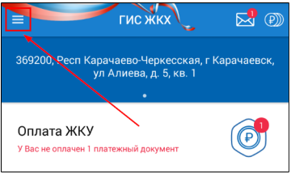
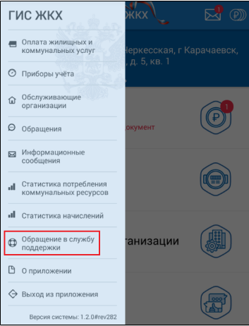
Государственный комитет Республики Карелия по строительному, жилищному и дорожному надзору
МЕНЮ ПРИЛОЖЕНИЯ ГИС ЖКХ

Slide 18
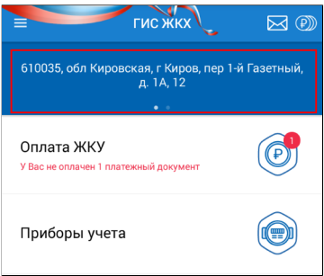
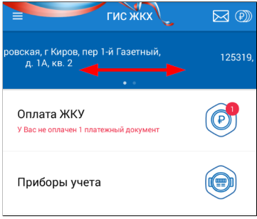
Государственный комитет Республики Карелия по строительному, жилищному и дорожному надзору
РАБОТА С НЕСКОЛЬКИМИ АДРЕСАМИ В ПРИЛОЖЕНИИ ГИС ЖКХ

Slide 19
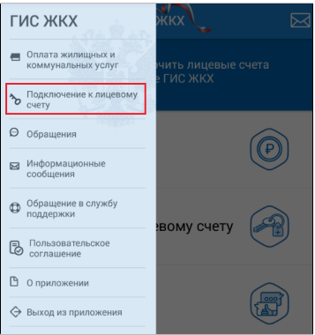
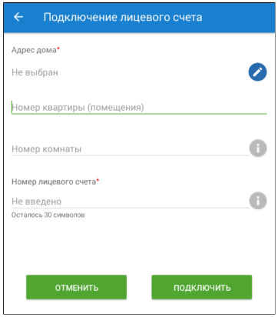
Государственный комитет Республики Карелия по строительному, жилищному и дорожному надзору
ПОДКЛЮЧЕНИЕ ЛИЦЕВЫХ СЧЕТОВ В ПРИЛОЖЕНИИ ГИС ЖКХ

Slide 20
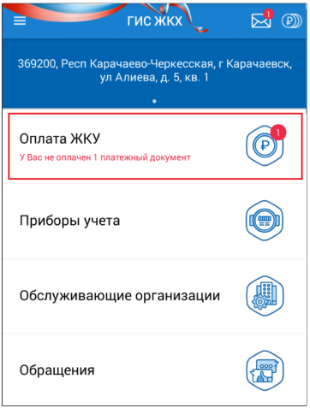
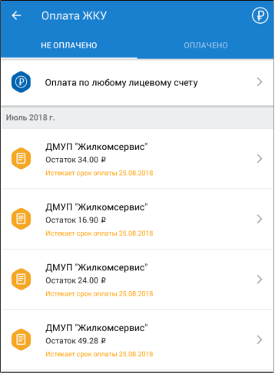
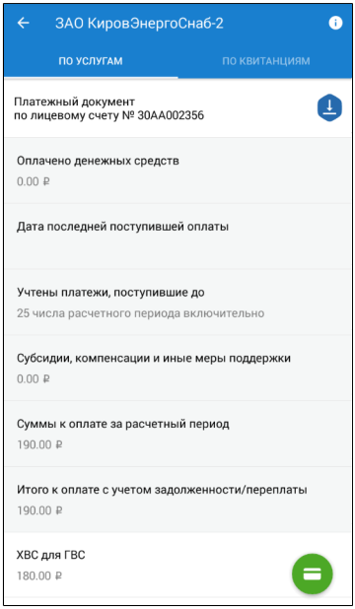
Государственный комитет Республики Карелия по строительному, жилищному и дорожному надзору
ОПЛАТА СЧЕТОВ В ПРИЛОЖЕНИИ ГИС ЖКХ

Slide 21
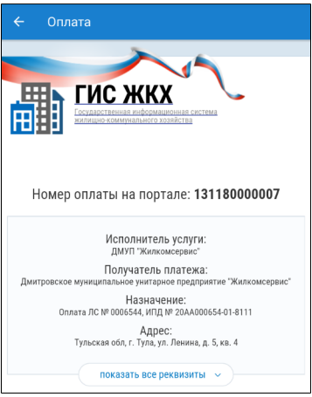
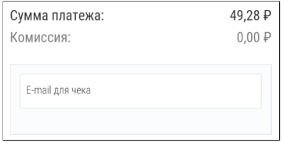
Государственный комитет Республики Карелия по строительному, жилищному и дорожному надзору
ОПЛАТА СЧЕТОВ В ПРИЛОЖЕНИИ ГИС ЖКХ

Slide 22
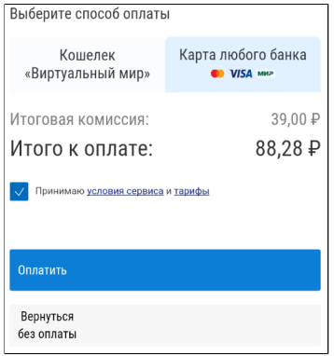
Государственный комитет Республики Карелия по строительному, жилищному и дорожному надзору
СПОСОБ ОПЛАТЫ СЧЕТОВ В ПРИЛОЖЕНИИ ГИС ЖКХ

Slide 23
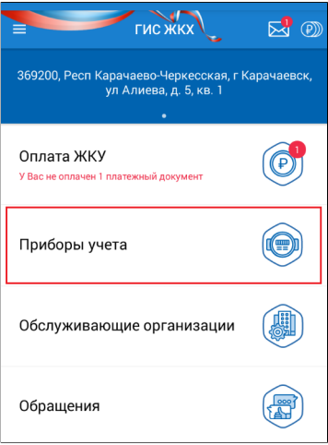
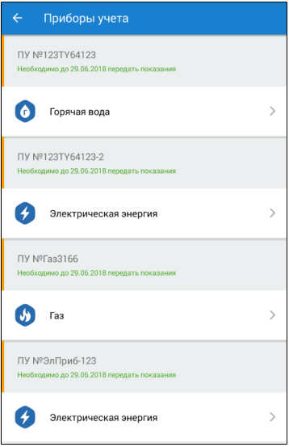
Государственный комитет Республики Карелия по строительному, жилищному и дорожному надзору
ПРОСМОТР ПРИБОРОВ УЧЕТА В ПРИЛОЖЕНИИ ГИС ЖКХ

Slide 24
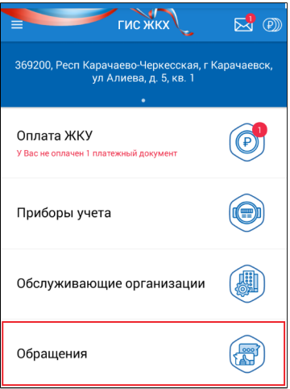
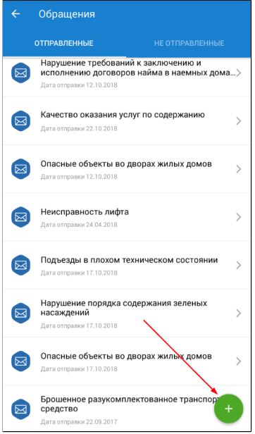
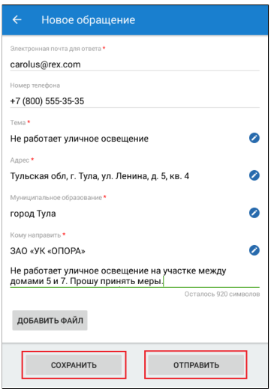
Государственный комитет Республики Карелия по строительному, жилищному и дорожному надзору
НАПРАВЛЕНИЕ ОБРАЩЕНИЙ ОРГАНИЗАЦИЯМ
В ПРИЛОЖЕНИИ ГИС ЖКХ

Slide 25
+7 (8142) 26-41-30
Государственный комитет Республики Карелия по строительному, жилищному и дорожному надзору
ИНФОРМАЦИОННЫЕ РЕСУРСЫ КОМИТЕТА
vk.com/goskomitetrk
inspect.gov.karelia.ru
t.me/goskomitetKarelia
ok.ru/goskomitetkarelia

Slide 26
Государственный комитет Республики Карелия по строительному, жилищному и дорожному надзору
Спасибо за внимание!

